Slide 1
Presentatie: Melvin Brouwer
Gemaakt door: Melvin Brouwer

Slide 2
Inhoudsopgave
Achtergronden
kwaliteiten
Hoe zie je jouw toekomt in de sport?

Slide 3
Achtergrond
Wie ben ik?

Slide 4
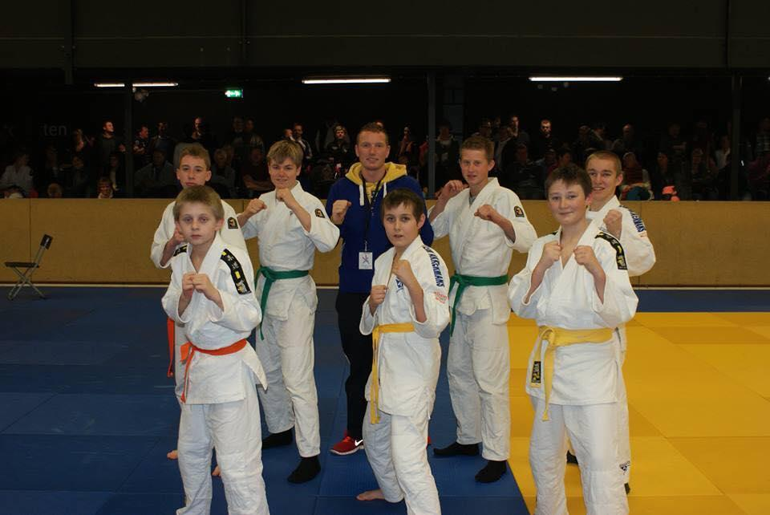
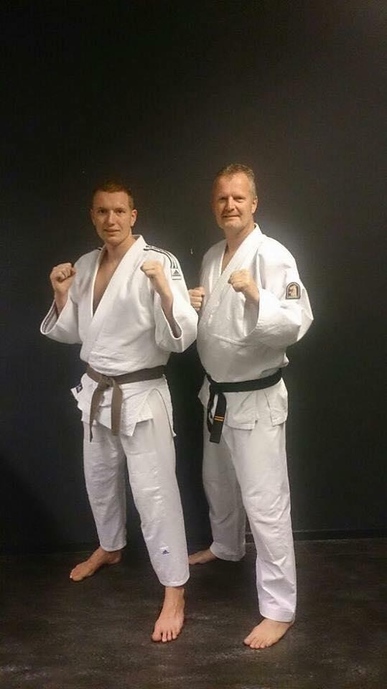
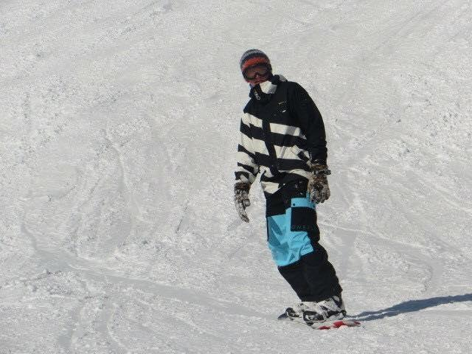
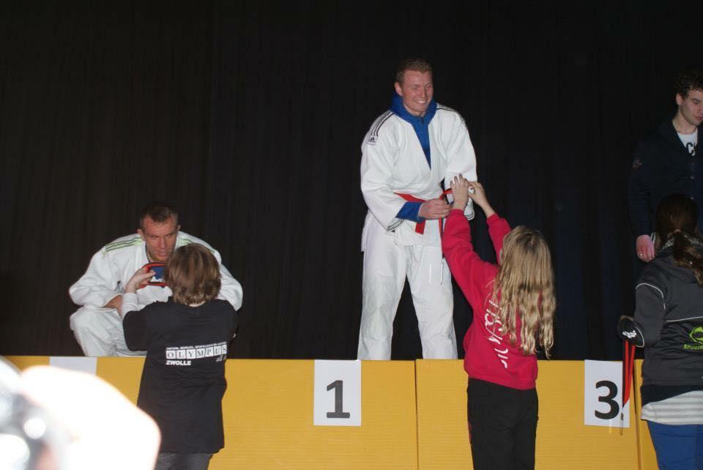
Sportachtergrond

Slide 5
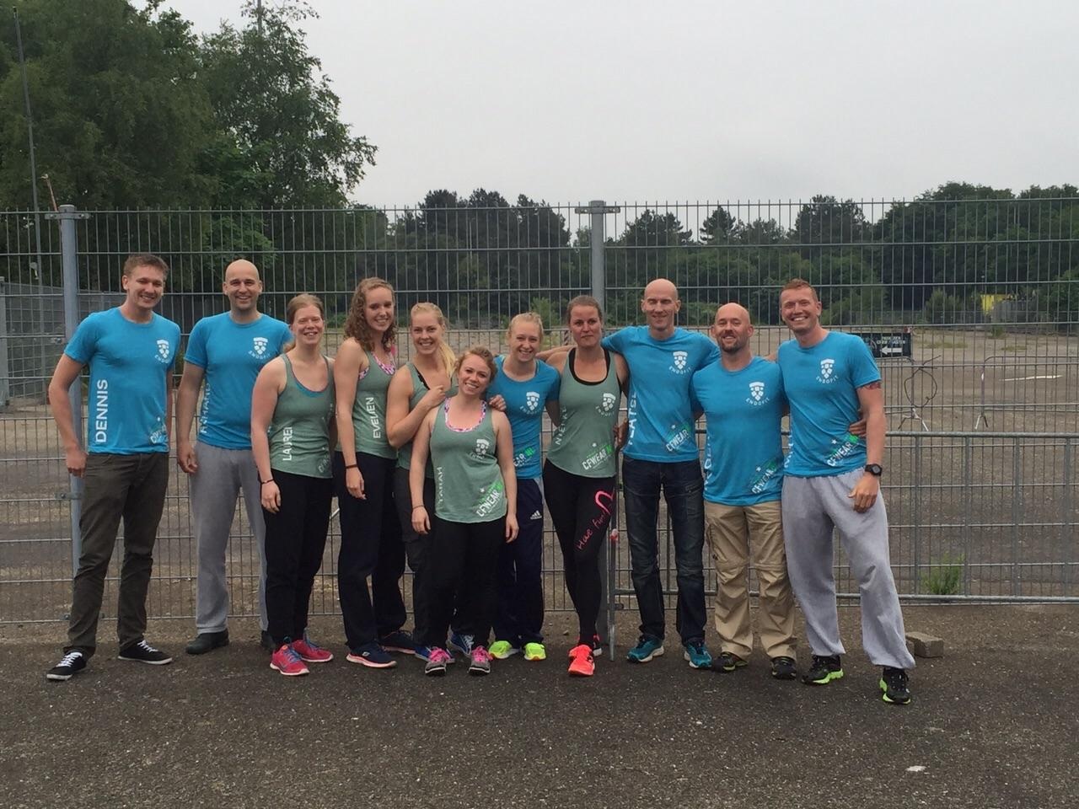
Wat doe ik nog meer?
Endofit
Familie
Vriendin
Vrienden

Slide 6
Wat zijn mijn kwaliteiten?
Creatief
Spontaan
Gedreven
Vasthoudend
Eerlijk
Hardwerkend

Slide 7
Dit was hem dan alweer

